Slide 1
ارزيابي روشنايي در محيط داخلی (خانگی کارگاهی)

Slide 2
بسم الله الرحمن الرحيم

Slide 3
اهميت موضوع - یادآوری مفاهیم علمی مهندسی روشنایی - کمیات سنجش روشنایی - اصول طراحی سیستم روشنایی طبیعی - منابع الکتریکی (لامپها و چراغها) - اصول طراحی و نگهداری سیستم روشنایی مصنوعی - روشهای اندازه گیری و ارزیابی روشنایی عمومی و موضعی در محیط کار
عناوین:

Slide 4
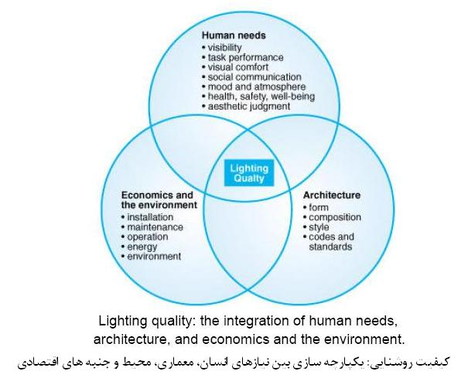

Slide 5
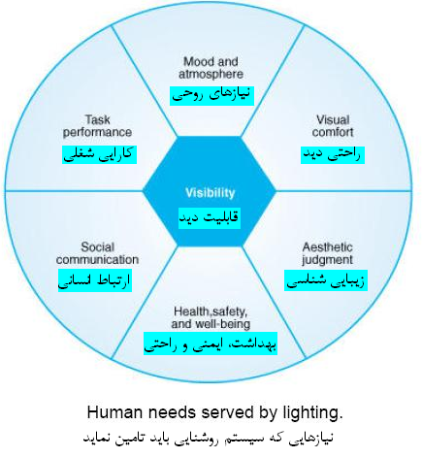

Slide 6
نور چیست؟
نور چیست ؟نور دارای تعریف دقیقی نیست، جسمی شناخته شده یا مدل مشخصی که شبیه آن باشد وجود ندارد. البته برای درکLEDS.ir هر چیز نیاز به مبتنی بر شباهت عینی نیست . نظریه الکترومغناطیسی و نظریه کوانتومی با هم ایجاد یک نظریه نامتناقض و بدون ابهام می‌کنند که تمام پدیده‌های نوری را توجیه می‌کنند.نظریه ماکسول درباره انتشار نور بحث می‌کند در حالیکه نظریه کوانتومی بر هم کنش نور و ماده یا جذب و نشر آن . از آمیختن این دو نظریه ، نظریه جامعی که الکترودینامیک کوانتومی نام دارد ، شکل می‌گیرد. چون نظریه‌های الکترو مغناطیسی و کوانتومی علاوه بر پدیده‌های مربوط به تابش بسیاری از پدیده‌های دیگر را نیز تشریح می‌کنند منصفانه می‌توان فرض کرد که مشاهدات تجربی امروز را لااقل در قالب ریاضی جوابگو است. سرشت نور کاملاً شناخته شده‌است اما باز این پرسش باقی می ماند که واقعیت نور چیست ؟ایزاک نیوتن درباره نور نوشته: پرتوهای نور ذرات کوچکی هستند که از یک جسم نورانی نشر می‌شوند ، احتمالاً نیوتن نور را به این دلیل به صورت ذره در نظر گرفته است که در محیط‌های همگن به نظر می‌رسد و در امتداد خط مستقیم منتشر می‌شوند که این امر را یک قانون است و بوجود آمدن سایه دلیل بر اعتبار آن است .هم‌زمان با نیوتن، کریسیتان هویگنس (Christian Huygens 1629 – 1695 ) بیان کننده نظری دیگری بود که در آن حرکت نور به صورت موجی است و از چشمه‌های نوری به تمام جهات پخش می‌شود

Slide 7
نور در اطراف مانع .البته به کوشش جیمز کلارک ماکسول ( James Clerk Maxwell 1831- 1879 ) است که امروزه همه ما می‌دانیم ، نور نوعی انرژی الکترومغناطیسی است که معمولاً به عنوان امواج الکترومغناطیسی توصیف می‌شود . گسترده کامل امواج الکترو مغناطیسی شامل: موج رادیویی، تابش فراسرخ نور مرئی از قرمز تا بنفش، تابش فرابنفش، پرتو ایکس و پرتو گاما می‌باشد.به صورت خلاصه در اثر انرژی وارده بر الکترون های یک ماده پس از طی مراحلی که از مجال این گفتار خارج است ، انرژی ذخیره شده به صورت نور ، که آن را فوتون می نامیم منتشر می شود . طول موج نور منتشره ارتباطی مستقیم با انرژی آزاد شده این فرآیند دارد . به عبارتی نورهای با طول موج 380 تا 780 نانومتر که حیطه نور مرئی قابل دید توسط چشم انسان را تشکیل می دهد ، هر طول موج به صورت مجزا رنگ های مختلفی را تولید می کند که هنگام ترکیب این طول موج ها رنگ سفید به نظر می رسد .با توجه به موضوع ، نیاز به بحث بیشتری در حیطه فیزیک نور نمی باشد و لازم به ذکر است مطالب ذکر شده در این مقاله ، چکیده چندین مقاله تخصصی در زمینه نور و فیزیک آن می باشد ، آنچه آمده بر شناخت و کاربرد نور در زندگی روزمره انسان تکیه دارد .شاید شنیده باشید در اماکنی نظیر بیمارستان ها ، هتل ها که نیاز به آرامش بخشی به انسان است ، نور های سفید گرم ، و در محیط هایی که نیاز به هوشیاری کامل است ، نورهای سردتر توصیه می گرددLEDs.ir . منظور از نور گرم یا سرد چیست؟

Slide 8
به لحاظ فیزیکی ، رنگ نور برحسب کلوین بیان می شود که ارقام بالاتر ، نورهای سرد و اعداد کوچکتر در محدوده رنگ های گرم می باشد. این مشخصه در تجهیزات نور پردازی حرفه ای در شناسنامه محصول ذکر می شود . بالاترین دمای رنگ ، متعلق به رنگ نور موسوم به نور روز می باشد که آن را اصطلاحاً در حیطه نورهای سرد به شمار آورند .حال قبل از معرفی نورهای مناسب هر محیط نیاز است تا با مفهوم دیگری نیز آشنا شوید،شدت نور محیط با واحدی به نام لوکس سنجیده می شود که ابزار سنجش آن دستگاهی به نام لوکس متر و در دو نوع دیجیتالی و آنالوگ ( عقربه ای ) قابل تهیه می باشد.بهتر است بدانید شدت نور یک روز آفتابی 100000 لوکس و شب بدر کامل ماه 0.1 لوکس است .البته قبل از تصمیم گیری نورپردازی محیط باید اثر مستقیم نوع جنس ، طرح و رنگ مبلمان ، نورگیری اتاق ( سایز و جای پنجره ها ) ، ارتفاع سقف، جنس و رنگ دیوارها و حتی نوع کف پوش در اماکن و نوع کاربری را در نظر داشت . به طور مثال برای اتاق پذیرائی صرف نظر از مشترک بودن یا نبودن با اتاق نشیمن ، نورهای با رنگ گرم همچون هالوژن ، لامپ های رشته ای یا LED با شدت نور 100 تا 200 لوکس توصیه می گردد .

Slide 9
پيامدهاي كار تحت سيستم روشنايي نامطلوب:
خستگي چشم
اشكال در تطابق و ديد اشياء و رنگها
كاهش بهره‌وري و کارایی شغلی
خيرگي و صدمه به شبکیه
افزايش حوادث
اختلالات اسکلتی عضلانی
. . . .

Slide 10
سيستم روشنايي مطلوب:
ويژگيهاي روشنايي مطلوب صرف‌نظر از منبع تأمين آن در موارد زير خلاصه مي‌گردد.
شدت روشنايي مطابق استاندارد (عمومي و موضعي)
تناسب منابع روشنایی با ماهیت کار و رنگ دهی مناسب طیف
تناسب چیدمان منابع و یکدستی توزیع روشنایی (عدم وجود سايه روشن محسوس)
عدم مزاحمت درخشندگی سطوح، پنجره ها و منابع روشنایی
رنگ و انعكاس مناسب سطوح داخلي بمنظور توزيع روشنايي
نگهداری صحیح منابع و سطوح

Slide 11
هدف از انجام محاسبات روشنایی داخلی عبارتست از:
محاسبه تعداد چراغ مورد نیاز و
تعیین نحوه قرارگیری چراغها (ارتفاع نصب، موقعیت قرارگیری و...). به گونه‌ای که خواسته‌های زیر در مورد شناسایی تأمین گردد: تأمین حداقل شدت روشنایی متوسط مورد نیاز، توزیع مناسب شدت روشنایی در نقاط مختلف. محدود کردن خیرگی و موارد خاص، نظیر زیبایی، محدودیتهای سایه و... به طور خلاصه می‌توانیم که از کل نوری که از یک منبع نوری منتشر می‌شود، بخشی از آن به سطح مورد نظر رسیده و بخشی از آن به دیوارهای اطراف و سقف تابیده می‌شود. بخشی از نور تابیده شده به سقف و دیوارها نیز به سطح کار منعکس می‌شود که در حالت کلی بر مقدار شدت روشنایی در مجموعه تأثیر می‌گذارد. در نتیجه، عوامل مختلفی بر میزان نور تابیده شده بر یک سطح در اتاق تأثیر می‌گذارند مقدار شدت روشنایی در مجموعه تأثیر می‌گذارد. در نتیجه، عوامل مختلفی بر میزان نور تابیده شده بر یک سطح در اتاق تأثیر می‌گذارند که عبارتند از شکل و حجم اتاق، رنگ دیوارها و سقف، فاصله بین چراغ و سطح کار، نوع منحنی توزیع شدت نور چراغ و... به صورت خلاصه می‌توان گفت اگر کل شار نوری تابیده شده از منابع نوری موجود در اتاق، برابر لومن باشد، در حالت ایده‌آل که کل این مقدار نور به سطح مورد نظر بتابد

Slide 12
آيا سيستم روشنايي كارگاه از نظر بهداشتي مطلوب است؟
1 -روشنايي مطلوب: واجد تمام معيارهاي مطلوبيت
2- روشنايي معيوب: واجد برخي از معيارهاي مطلوبيت و قابل اصلاح
2- روشنايي نامطلوب: واجد برخي از معيارهاي مطلوبيت و غير قابل اصلاح نياز مند بازمهندسی

Slide 13
عوامل مؤثر بر ديدن:
علاوه بر سلامتي چشم عوامل زير در روئيت اشياء و تصاوير نقش اساسي دارند:
1- شدت روشنايي
2- اندازه شئ يا تصوير
3- طول زمان روئيت
4- طول موج نور يا طيف بازتابي
5- ضریب انعكاس سطوح
6- تباين

Slide 14
آمار چه مي‏گويد؟
جمع بندي آمار موجود در مركز سلامت محيط و كار وزارت بهداشت در سال 1386:
17% كارگاهها دارای شرايط نامناسب روشنايي بوده اند.
12% كارگران در معرض روشنايي نامناسب قرار داشته اند.
نتايج ارزيابي روشنایی در 320 كارگاه صنعتي بالای 20 کارگر در 7 منطقه صنعتی (همدان، مشهد، قزوين، آمل، تنكابن ، زنجان, قم ) كه در آنها تعداد 17829 نفر كارگر مشغول كار بوده‏اند نشان داد که تنها 5424 نفر معادل 4/30% در محيطهاي كاري با روشنايي مطلوب مشغول كار بوده‏اند.

Slide 15
مباني علمي مهندسی روشنايي

Slide 16
طيف نور مرئي

Slide 17
رفتارهاي امواج نوري
بازتابش
تفرق
انحراف
تداخل
شكست

Slide 18
تاثير بازتابش نور از روي سطوح در توزيع روشنايي

Slide 19
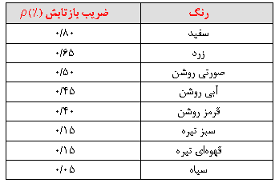
ضريب انعكاس نور برخي مصالح و رنگها

Slide 20
كميات سنجش روشنايي
1- شار نوري منبع:
شار نوراني منبع يا توان نوري منبع عبارتست از توان نوري ساطع شده از منبع نوراني كه با واحد لومن lm بيان مي‌گردد و با Φ نشان داده مي‌شود.
يك لومن شار نوراني ساطع شده از يك شمع استاندارد در يك استراديان (زاويه فضايي) است.
یک وات 683 لومن است

Slide 21
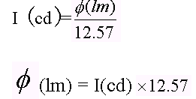
2- شدت نور منبع:
شدت نور منبع، با نماد I و با واحد شمع استاندارد يا كاندلا cd بيان مي‏گردد.
بطور عملي يك كاندلا، شدت نور ناشي از يك منبع نوراني با سطح(¹/₆₀) cm² از جسم سياه در درجه ذوب پلاتين (2045°k) در فشار يك اتمسفر (101325 Pa) است. شدت تابش نور از اين منبع را به عنوان شمع استاندارد مي‌گيرند. شار عبوري از سطح كره در هر زاويه فضايي حائز اهميت است. سطح كره با شعاع واحد به‏صورت زير محاسبه مي‏شود:
لذا مي‌توان گفت انتشار نور ناشي از يك منبع نقطه‏اي با شدت يك كاندلا، كه بصورت فضايي تابش روشنايي دارد، در هر زاويه فضايي يك لومن شار نوراني منتشر مي‏كند

Slide 22
شدت روشنايي با نماد E ، عبارتست از ميزان شارنوراني دريافت شده توسط يك سطح معين مي‌باشد، واحد‌هاي آن فوت كاندل fc و لوكس Lx مي‌باشد. واحد بين‌المللي شدت روشنايي لوكس lx است. يك لوكس،شدت روشنايي است كه از يك شمع استاندارد در فاصله يك متري توسط سطح يك متر مربعي دريافت مي‌شود يا بر آن سطح تابيده شود فوت‌كندل: شدت روشنايي است كه از يك شمع استاندارد (يك كاندلا) در فاصله يك فوتي توسط يك فوت مربعي دريافت شود، يا برآن سطح تابيده شود fc = 11 lx .
3 - شدت روشنايي (E):

Slide 23
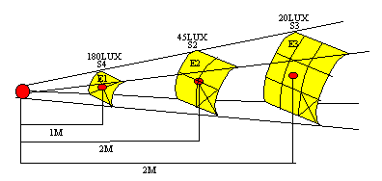
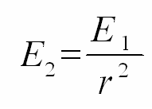
قانون عكس مجذور فاصله

Slide 24
در محيط‌هاي مسكوني، تجاري، عمومي و صنعتي براي آسايش افراد، شدت روشنايي در جداول مخصوصي بيان گرديده است. حداقل شدت روشنايي قابل قبول 50 لوكس مي باشد
استانداردهاي شدت روشنايي
خصوصيات مكان | مثال | شدت روشنايي مورد نياز Lx
مكانهايي با تردد محدود افراد | انبارها يا زيرزمينها و راهروها | 50تا 150
كارهاي غير دقيق يا خشن | بارگيري و تخليه الوار يا تاير | 200-150
كارهاي با دقت متوسط | كارهاي خدماتي و توليدي | 300-200
كارهاي دقيق | كارهاي تحريري يا مونتاژ قطعات | 500-300

Slide 25
مقدار روشنايي است كه از يك سطح يا از يك منبع روشنايي به ساطع مي‌گردد. به عبارت ديگر اين كميت بيان كننده چگالي نور در منبع توليد يا در روي سطوح بازتابشي است.واحد اصلي اين معيار cd/m² يا nit است. براي روئيت اشياء و تشخيص در حد تاريكي و روشني بايد حداقل cd/m² 01/0درخشندگي موجود باشد. در درخشندگي بالاتر تا cd/m² 3 تشخيص رنگ به سختي امكان پذير است و در درخشندگي بالاتر از cd/m²3 ديد رنگها آسان مي‏شود.درخشندگي بالاتر از cd/m² 100 ممكن است چشم را دچار خستگي نمايند يا سبب آزار ناظر گردد،
4- درخشندگي يا چگالي نور (L)

Slide 26
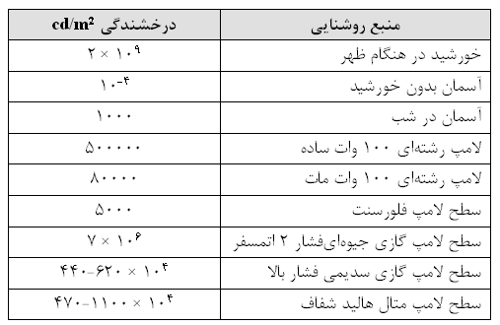
مثالهايي از درخشندگي منابع

Slide 27
درخشندگي آزار دهنده - خيرگي ناتوان كننده

Slide 28
رابطه مهم بين درخشندگي، شدت روشنايي و ضريب انعكاس سطوح

Slide 29
5- ضريب بهره نوري()
اين ضريب اختصاصا براي منابع الكتريكي در نظر گرفته مي‌شود و نسبت بين توان نوري منبع به توان الكتريكي آن است، واحد اين ضريب لومن بر وات است.

Slide 30
6- ضريب بهره الكتريكي (_{e})
براي معين كردن ميزان تبديل انرژي الكتريكي به انرژي نوراني نسبت به صد در صد يك لامپ ايده‌‌‌آل از ضريب بهره الكتريكي استفاده مي‌شود. در اين تعريف ضريب بهره نوري لامپ ايده‌آل 680 لومن بر وات در نظر گرفته مي‌شود.

Slide 31
ضريب بهره نوري و الكتريكي لامپهاي متداول

Slide 32
قوانين تابش نور :
1- در صورتي كه منابع روشنايي محدود نشده باشند مي‌توانند در تمام جهات تابش داشته باشند و هر ناظر چه از منبع روشنايي دورتر باشد شدت روشنايي كاهش پيدا مي‌كند. در ارتباط با تغييرات شدت روشنايي به نسبت فاصله ، قانون عكس مجذور فاصله صادق مي‌باشد. رابطه زير براي هر فاصله r از منبع نقطه اي صادق است:

Slide 33
قوانين تابش نور :
2- در صورتي كه تابش روشنايي روي سطوح افقي در نقاطي مد نظر باشد كه تابش با زاويه نسبت به خط عمود بر سطح انجام گردد، در اين صورت شدت روشنايي در هر نقطه روي سطح افق تابع شدت نور منبع، فاصله مؤثر منبع تا نقطه مورد نظر و كسينوس زاويه تابش نسبت به خط عمود بر سطح خواهد بود:

Slide 34
قوانين تابش نور :
3- اگر تابش روشنايي روي سطوح قائم در نقاطي مد نظر باشد كه تابش با زاويه نسبت به خط عمود بر سطح انجام گردد، در اين صورت شدت روشنايي در هر نقطه روي سطح افق تابع شدت نور منبع، فاصله مؤثر منبع تا نقطه مورد نظر و سينوس زاويه تابش نسبت به سطح قائم خواهد بود.

Slide 35
قوانين تابش نور :
4- تابش نور از يك منبع نقطه‏اي روي يك سطح شيب‏دار، تركيبي از دو حالت قبل است. در اين حالت شدت روشنايي روي اين سطح وابسته به زاويه تابش θ و زاويه شيب سطح نسبت به خط افق β دارد.

Slide 36
قوانين تابش نور :
5- در محيطهايي كه بيش از يك منبع روشنايي دارند، شدت روشنايي روي سطوح
در هر نقطه بدون در نظر گرفتن بازتابش سطوح، حاصل جمع شدت روشنايي نسبي
حاصل از هر منبع نوري خواهد بود:

Slide 37
محاسبه ضریب نگهداری
در اثر آلودگیهای موجود در محیط، نظیر گرد و غبار و دوده، نور منتشر شده از چراغ کاهش می‌یابد. برای اینکه اثر این کاهش، شدت روشنایی متوسط مجموعه در هیچ زمانی کمتر از حداقل مقدار مورد نیاز شده نگردد، در هنگام طراحی روشنایی، ضریبی به عنوان ضریب نگهداری تعریف می‌کنند. در واقع مفهوم این ضریب که عددی کمتر از یک می‌باشد این است که در مرحله طراحی، مقدار شار نوری را کمی بالاتر از مقدار مورد نیاز محاسبه می‌کنند، تا چنانچه در اثر گذشت عمر و آلودگیهای محیط، نور چراغها کاهش می‌یابد، مقدار شدت روشنایی محیط از حداقل مقدار مورد نیاز کمتر نشود. مقدار ضریب نگهداری با میزان آلودگی محیط ارتباط دارد. در محیطهای آلوده، نظیر صنایع سنگین، کارخانجات و... ضریب نگهداری کوچکتر است. در محیطهای متوسط، نظیر کلاسهای آموزشی، محیطهای عمومی ضریب نگهداری بالاتر بوده و در محیطهای تمیز نظیر دفاتر اداری، بیمارستانها و مراکز درمانی و...، ضریب نگهداری بالاترین مقدار را دارد، زیرا به دلیل ماهیت چنین محیطهایی، مقدار گرد و غبار در آن کم است و در بازههای زمانی کوتاهترین تمیز می‌گردد. ضریب نگهداری به نوع چراغ و درجه حفاظتی آن نیز بستگی دارد. بدیهی است که هر چه قاب چراغ بسته‌تر باشد و گرد و غبار و آلودگی کمتر وارد آن بشوند، میزان افت شار نوری ناشی از آلودگی کمتر خواهد بود

Slide 38
اصول مهم در طراحي و نگهداري سيستم روشنايي طبيعي

Slide 39
اصول طراحي روشنايي طبيعي

Slide 40
اصول طراحي روشنايي طبيعي (ادامه)

Slide 41
منابع تامين روشنايي

Slide 42
سيستمهاي تامين روشنايي:
تامين روشنايي با بكارگيري منابع طبيعي يا مصنوعي انجام مي‏گردد.
اولويت با منبع طبيعي خورشيد است اما كار در مكانهايي با عمق زياد و يا در ساعات نامناسب امكان استفاده از روشنايي خورشيد را محدود و گاه غيرممكن مي نمايد لذا مي توان به روشهاي فني و با استفاده از اصول طراحي فني با استفاده از منابع الكتريكي روشنايي كافي و مطلوبي را تأمين نمود.

Slide 43
مشخصه هاي اصلي لامپ ها:
1- شار نوراني برحسب لومن
2- ضريب بهره نوري
3- عمر لامپ- كه براساس هزار ساعت كاركرد تعيين مي شود البته عمر براساس حداقل انتظار شار نوري و يا درصدي از لامپهاي سوخته اعلام مي شود و يا عمر لامپ ها كه 50% از آنها سوخته باشد.
4- درخشندگي لامپ - لامپ هايي كه در ارتفاع كم قرار مي گيرند بايد درخشندگي پائيني داشته باشند.
5-رنگ دهي لامپ: رنگ دهي بيان كننده امكان ديد تفكيكي رنگها در زير نور يك منبع نسبت به نور خورشيد است. نور خورشيد رنگ دهي 100% دارد.

Slide 44
انواع لامپ:
لامپ ها را بطور كلي به دو دسته تقسيم مي كنند:
1-لامپ هاي رشته اي incandescent lamp
2-لامپ هاي تخليه در گاز discharge lamp

Slide 45
زير گروههاي لامپهاي متداول

Slide 46
خصوصيات چراغها:
خصوصيات فني چراغها براي انتخاب آنها متناسب با مكان مورد استفاده، داراي اهميت زيادي است. مسئوليت انتخاب بهترين چراغ همواره با طراح روشنايي است. مهمترين خصوصيات فني كه در طراحي روشنايي مد نظر است، شامل موارد زير مي‏باشد:
مشخصات مکانیکی
استاندارد ساخت
نوع و مشخصات لامپ و بالاست (توان الكتريكي لامپ و بالاست)
درجه حفاظت
وضعيت تهويه براي تبادل حرارت با محيط
محدوديتها يا ويژگيهاي خاص
نحوه نگهداري و تعميرات
مشخصات مربوط به منحني قطبي با توجه با هدف استفاده

Slide 47
انواع چراغها
چراغها از نظر دسته بندي كلي شامل نقطه اي و خطي مي باشند
چراغها از نظر كاربرد داراي انواع مختلف مي باشند:
چراغهاي التهابي، هالوژنه و بازتابي
چراغهاي فلورسنت و فلورسنت فشرده
چراغهاي كارگاهي ( كاسه اي، زنگوله اي يا چهار گوش)
چراغهاي خياباني
چراغهاي زينتي
چراغهاي ويژه

Slide 48
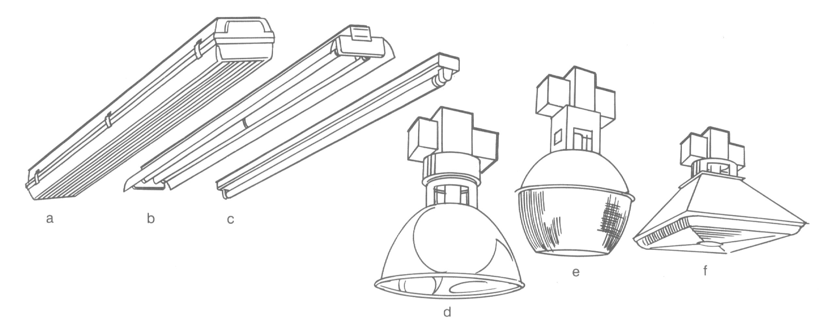
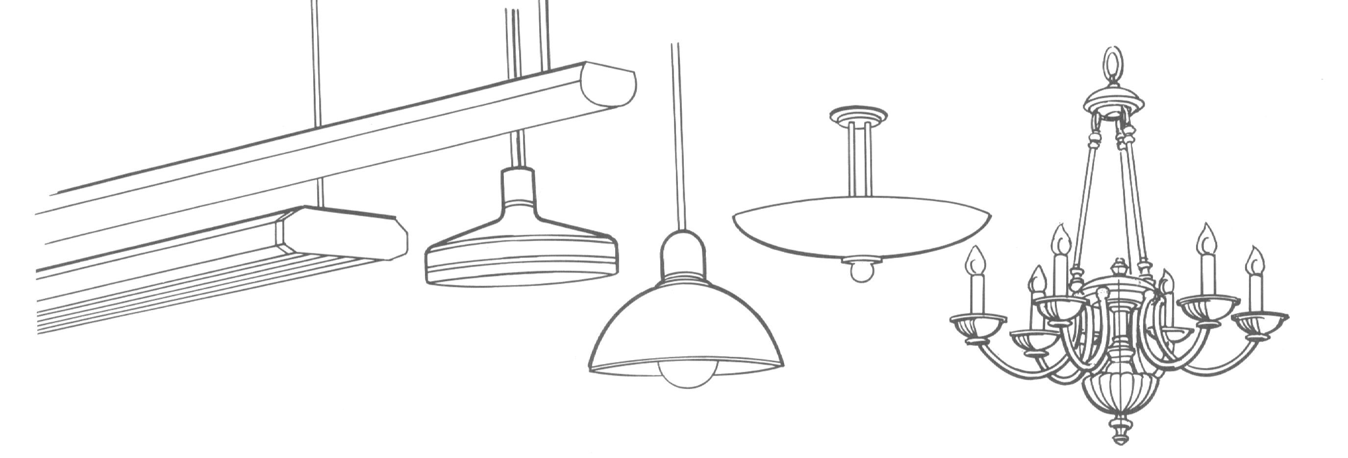
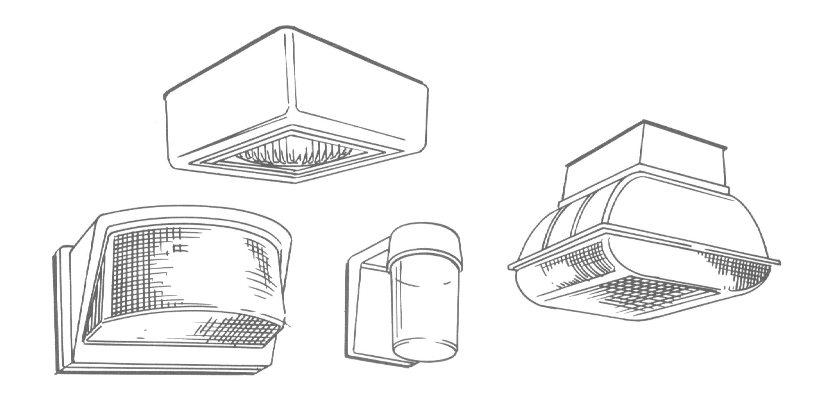
شكل انواع چراغها

Slide 49
درجه حفاظت چراغ:

Slide 50
ضريب بهره روشنايي چراغ:
به دلايل مختلف تمام شار نوري توليد شده توسط چراغ به محل استفاده تابش نمي‏كند. ضريب بهره روشنايي چراغ CU بيان كننده نسبتي است از شار نوري عملي چراغ به شار نامي آن. عوامل متعددي روي بهره روشنايي چراغ مؤثر هستند:
خصوصيات فني و جنس چراغ، جذب نور در داخل كاسه چراغ، ضريب انعكاس سطوح مكان كاربرد چراغ، ارتفاع طراحي مهمترين آنها هستند.
به طور عملياتي اين ضريب هرگز به يك نمي‏رسد.

Slide 51
اصول مهم در طراحي و نگهداري سيستم روشنايي مصنوعي

Slide 52
سيستمهاي تامين روشنايي مصنوعي
1- طراحي روشنايي داخلي
2- طراحي روشنايي محوطه اي
3- طراحي روشنايي جاده اي
4- طراحي روشنايي خاص و تبليغاتي

Slide 53
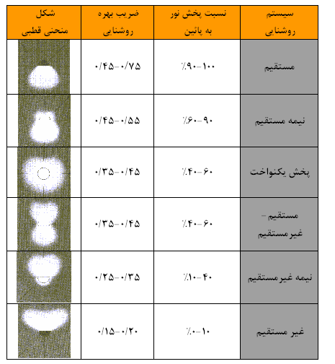
سيستم هاي پخش روشنايي

Slide 54
اساس طراحی روشنایی داخلی

Slide 55
مراحل طراحي روشنايي داخلي مصنوعي
انتخاب سيستم روشنايي
انتخاب لامپ و چراغ
تعيين متوسط شدت روشنايي مورد نياز E_{avg}
تعيين ارتفاع طراحي و محاسبه نسبت فضا
محاسبات و تعيين ضرايب انعكاس سطوح داخلي و ضرايب مؤثر آنها
تعيين ضريب بهره روشنايي سيستم CU
تعيين ضريب مجموع افت روشنايي TLLF
محاسبه توان نوري كل مورد نياز
محاسبه تعدادچراغ مورد نياز
چيدمان چراغها
كنترل محاسبات
ترسيم نقشه ها

Slide 56
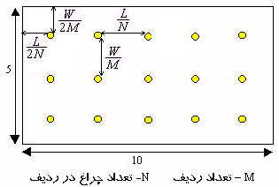
نحوه چيدمان چراغها

Slide 57
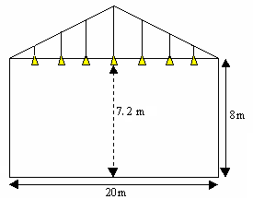
نحوه نصب چراغها

Slide 58
جدول خلاصه محاسبات طراحي

Slide 59
روشهاي اندازه گيري و ارزيابي سيستم تامين روشنايي مصنوعی

Slide 60
نكات مهم در ارزيابي روشنايي
الف - تعيين هدف اندازه‏گيري
ب - انتخاب وسيله مناسب اندازه‏گيري و كاليبراسيون
ج - گردآوري اطلاعات مورد نياز از محل و نيازهاي استفاده كنندگان
د - زمان اندازه‏گيري
ه – تعيين روش مناسب اندازه‏گيري
و – شناخت و توجه به استانداردهاي روشنايي عمومي و موضعي

Slide 61
اندازه گيري روشنايي به دو صورت کلی انجام مي گيرد: - اندازه گيري و ارزيابي روشنايي عمومي - اندازه گيري و ارزيابي روشنايي موضعي
اندازه گيري و ارزيابي روشنايي

Slide 62
اندازه گيري روشنايي موضعي:
اندازه‏گيري موضعي در محل كار كارگر و نيز دقيقا بايستي در محل ديد كارگر انجام شود مثلا اگر ميز كار است روشنايي روي ميز كار اندازه‏گيري گردد زاويه‏ها و فاصله‏ها دقيقا بايستي مراعات گردد و اندازه‏گيري با حضور كارگر انجام شود تا در صورت وجود نيم‏سايه يا عوامل ديگر شرايط عيناً لحاظ گردد.

Slide 63
اندازه گيري روشنايي عمومي:
1- روش شبكه اي
2- روش الگويي: بسته به نوع چيدن چراغها و نوع آنها (نقطه اي- خطي) طبق الگوهايي كه از طرف انجمن مهندسين روشنايي امريكاي شمالي IESNA است كه در شش الگو خلاصه شده است:

Slide 64
روش شبكه اي براي روشنايي داخلي
براي مكانهاي سربسته و محوطه‏ها، ابعاد هر خانه شطرنجي 3 تا 10 متر بسته به ابعاد مكان، تعيين ‏شود. بطور مثال براي طول و عرض 35 در 15 متر، تعداد 21 خانه شطرنجي منتظم به ابعاد 5 × 5 متر تقسيم گردد. در مكانهاي كوچك، ابعاد خانه‏ها نبايد از 3 × 3 متر كمتر باشد

Slide 65
نمايش گرافيكي نتايج

Slide 66
روش الگويي
الگوهاي پيشنهادي انجمن مهندسين روشنايي امريكاي شمالي مبتني بر اندازه‏گيري نمونه‏هاي وزن يافته‏اي از مقادير شدت روشنايي در اماكن است كه از نظر آماري، ضرايب يا ارزش هر خوشه ايستگاه تعيين شده و بسته به الگوي چيدمان چراغ در محاسبه متوسط شدت روشنايي لحاظ شده است. در اين الگوها حتي براي مكانهاي وسيع، حداكثر 18 ايستگاه اندازه‏گيري براي تعيين متوسط شدت روشنايي كافي است. جالب اينكه، نقاط شدت روشنايي حداقل و حداكثر هم در آن معلوم مي‏شود.

Slide 67
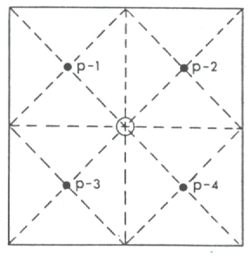
1- وقتي تنها يك منبع موجود باشد

Slide 68
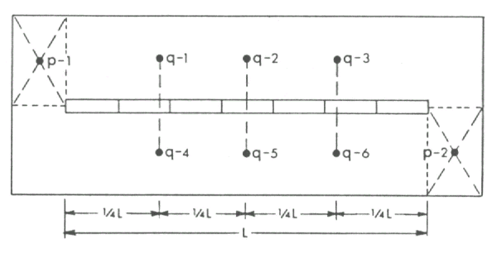
2- منابع خطي متصل در يك رديف

Slide 69
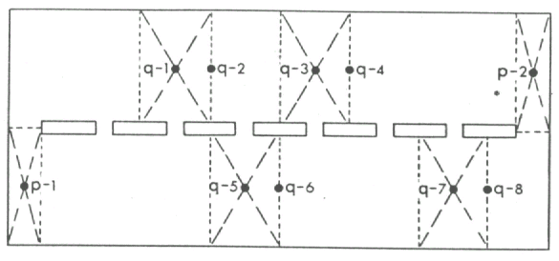
3- منابع خطي منفصل در يك رديف

Slide 70
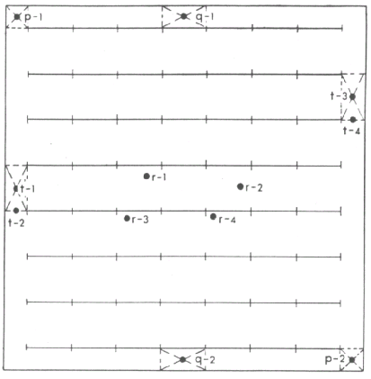
4- منابع خطي متصل در چند رديف

Slide 71
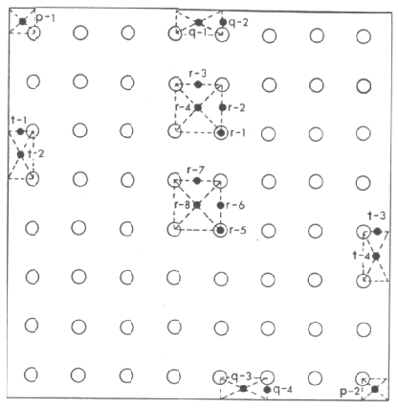
5- منابع نقطه‏اي در چند رديف

Slide 72
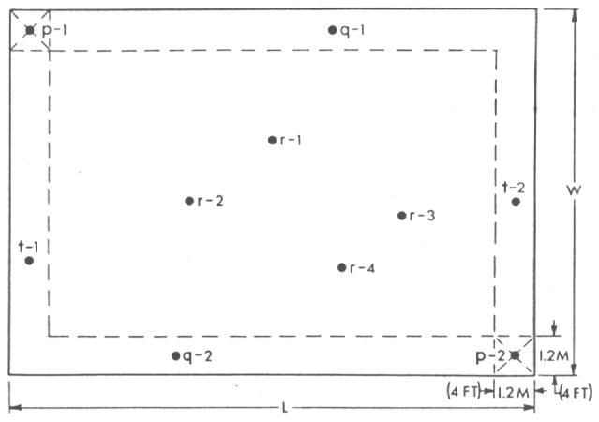
6- منابع حاشيه يا روي ديوار

Slide 73
ملاك ارزيابي روشنايي
در سيستم روشنايي مطلوب؛ بايد:
1. متوسط شدت روشنايي مطابق استاندارد باشد.
2. اصول كلي طراحي (تعداد چراغ، ارتفاع طراحي، چيدمان) رعايت شده باشد .
3. تناسب نوع منابع روشنايي ( از نظر رنگ دهي و تناسب با كار):
4. ضريب انعكاس و درخشندگي سطوح داخلي در حدي باشد كه سبب آزار كاركنان نشود.
5. سايه روشن محسوس نداشته باشد ( يكدستي توزيع روشنايي )
6- نگهداري سيستم روشنايي مطلوب و تعويض بموقع لامپهاي سوخته انجام شده باشد.

Slide 74
اظهار نظر نهايي در مورد ارزيابي سيستم روشنايي
وضعيت روشنايي مطلوب است.
وضعيت روشنايي معيوب و نياز به اصلاحات دارد.
وضعيت روشنايي نامطلوب است و نياز به بازمهندسي دارد.

